Slide 1
Zrinka Korbar
III. gimnazija
Novosti u vrednovanju
PMF- ZAGREB, 06. 11. 2019.

Slide 2
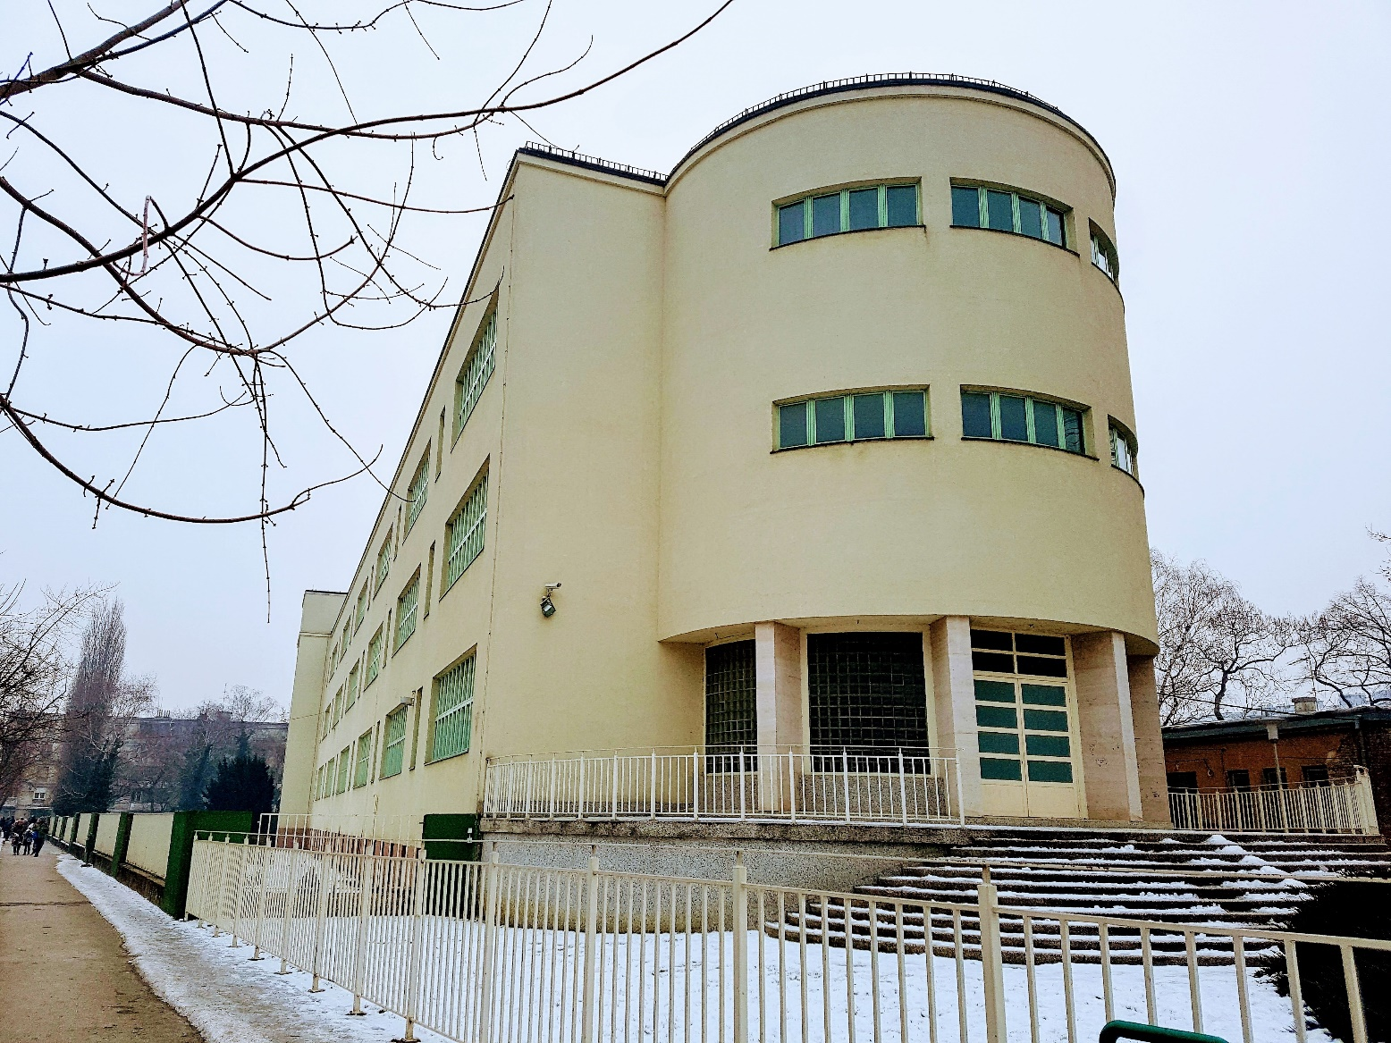
Uvod

Slide 3
Početni problemi
Pravilnik o vrednovanju nije bio usklađen s vrednovanjem u eksperimentalnom programu
Odlukom ravnateljice pisane provjere planirali smo mjesec dana unaprijed (samo u 1. razredima)
Učenici su se na početku „opirali” novostima u radu

Slide 4
Vrednovanje
Vrednovanje je sustavno prikupljanje podataka u procesu učenja i postignutoj razini ostvarenosti odgojno-obrazovnih ishoda, kompetencijama, znanjima, vještinama, sposobnostima, samostalnosti i odgovornosti prema radu, u skladu s unaprijed definiranim i prihvaćenim metodama i elementima.
Pročišćeni tekst, 'Narodne novine,' br. 112/2010 , 82/2019)

Slide 5
Vrednovanje
Vrednovanje za učenje | Vrednovanje kao učenje | Vrednovanje naučenog
Vrednovanje za učenje služi unapređivanju i planiranju budućega učenja i poučavanja | Vrednovanje kao učenje podrazumijeva aktivno uključivanje učenika u proces vrednovanja te razvoj učeničkoga autonomnog i samoreguliranog pristupa učenju. | Vrednovanje naučenog je ocjenjivanje razine postignuća učenika.

Slide 6
Vrednovanje
Vrednovanje za učenje i vrednovanje kao učenje ne rezultiraju ocjenom – formativno vrednovanje
Vrednovanje naučenog
rezultira ocjenom – sumativno vrednovanje

Slide 7
Vrednovanje za učenje
Vrednovanje za učenje
proces je prikupljanja informacija o procesu učenja i poučavanja te interpretacija prikupljenih informacija. Provodi ga učitelj/nastavnik. Odvija se tijekom učenja i poučavanja i ne rezultira ocjenom. Važno je provoditi vrednovanje za učenje jer ono stavlja naglasak na sam proces učenja, pomaže učenicima unaprijediti svoje učenje, a učiteljima svoje poučavanje.

Slide 8
Vrednovanje za učenje
Tehnike provođenja:
  Minuta za kraj
  Domaće zadaće
  Grafički organizatori
  Plakati
  Semafor kartice
  Palac
  Izlazne kartice
  Postavljanje pitanja
  Kvizovi…

Slide 9
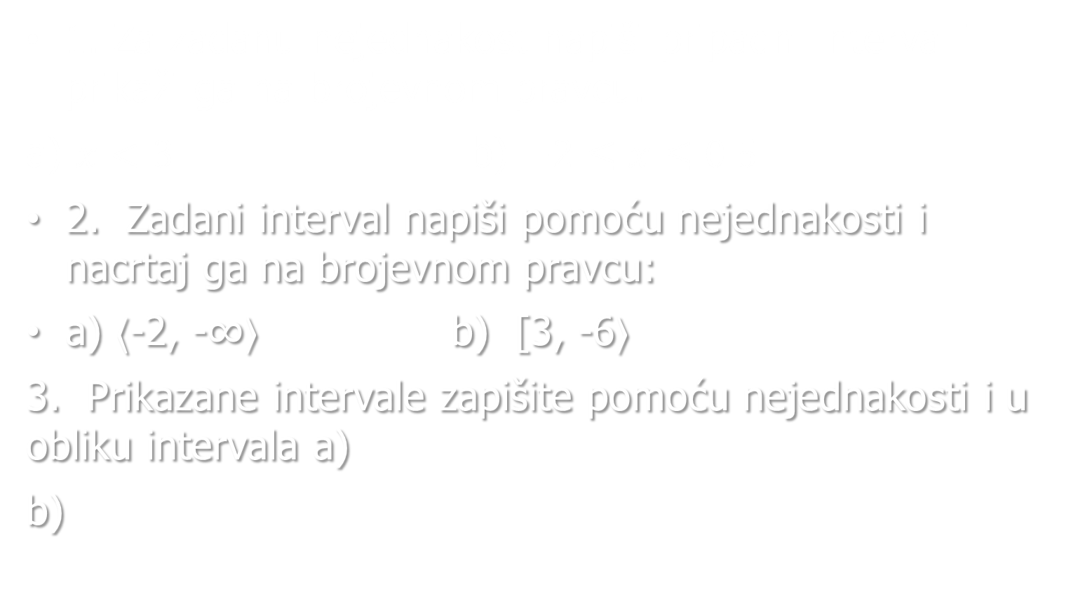
VZU-izlazne kartice
1. Za zadanu nejednakost napiši pripadni interval i prikaži ga na brojevnom pravcu.
a) $x<3$ b) $−2≤x≤0.5$
2. Zadani interval napiši pomoću nejednakosti i nacrtaj ga na brojevnom pravcu:
a) ⟨-2, -∞⟩ b) [3, -6⟩
3. Prikazane intervale zapišite pomoću nejednakosti i u obliku intervala a)
b)

Slide 10
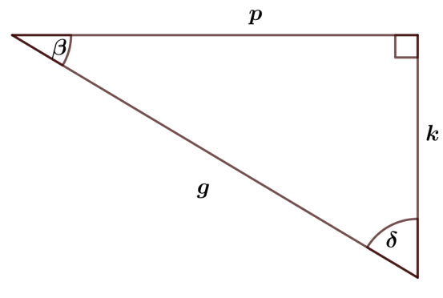
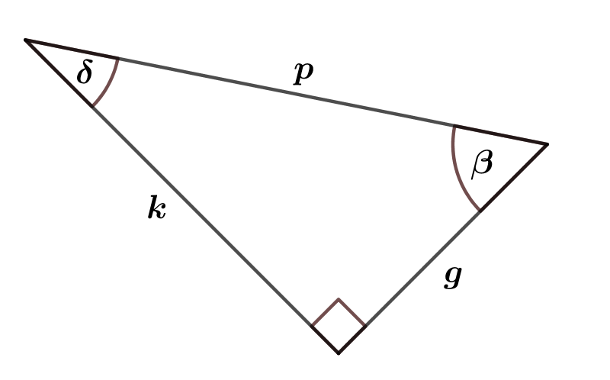
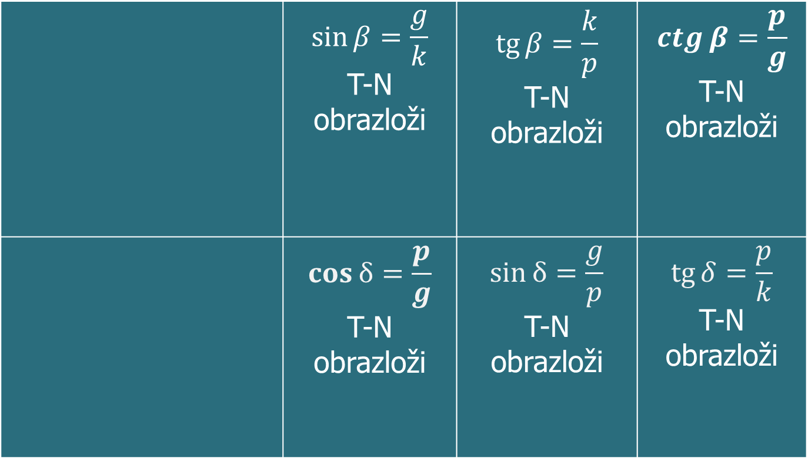
VZU-izlazna kartica
 | $$\sin{β=\frac{g}{k}}$$ T-N obrazloži | $$\operatorname{tg}{β=\frac{k}{p}}$$ T-N obrazloži | $$\operatorname{ctg}{β=\frac{p}{g}}$$ T-N obrazloži
 | $$\cos{δ=\frac{p}{g}}$$ T-N obrazloži | $$\sin{δ=\frac{g}{p}}$$ T-N obrazloži | $$\operatorname{tg}{δ=\frac{p}{k}}$$ T-N obrazloži

Slide 11
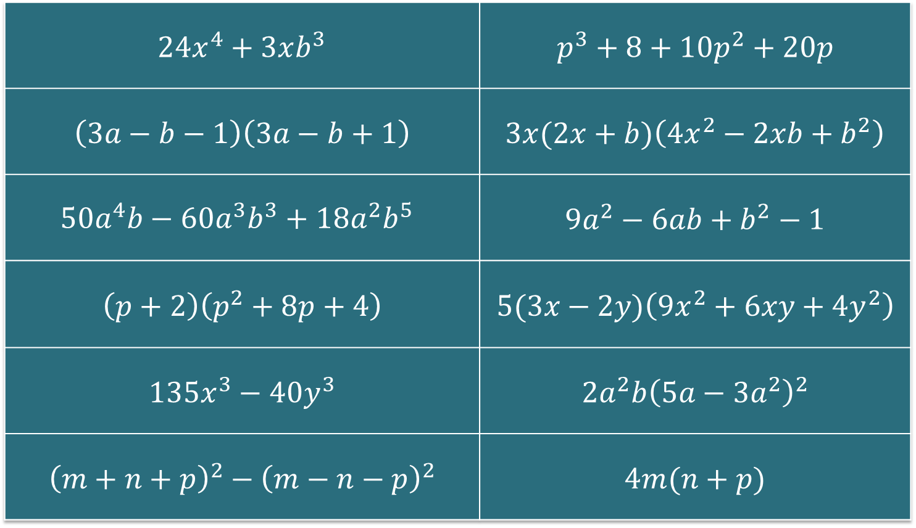
VZU-izlazna kartica -spajalica
$$24x^{4}+3xb^{3}$$ | $$p^{3}+8+10p^{2}+20p$$
$$\left(3a−b−1\right)\left(3a−b+1\right)$$ | $$3x(2x+b)\left(4x^{2}−2xb+b^{2}\right)$$
$$50a^{4}b−60a^{3}b^{3}+18a^{2}b^{5}$$ | $$9a^{2}−6ab+b^{2}−1$$
$$\left(p+2\right)\left(p^{2}+8p+4\right)$$ | $$5(3x−2y)\left(9x^{2}+6xy+4y^{2}\right)$$
$$135x^{3}−40y^{3}$$ | $$2a^{2}b{\left(5a−3a^{2}\right)}^{2}$$
$${\left(m+n+p\right)}^{2}−{\left(m−n−p\right)}^{2}$$ | $$4m(n+p)$$

Slide 12
VZU-kvizovi
https://learningapps.org/display?v=p4xwmf3n518
https://learningapps.org/display?v=p5dpad3rt18
https://quizizz.com/admin/quiz/5d8a5bba240757001b42ebeb/kvadratna-jednadba
https://quizizz.com/admin/quiz/5dab258bca1d26001cd87de9/diskriminanta-kv-jednadbe

Slide 13
Vrednovanje kao učenje
samovrednovanje i vršnjačko vrednovanje kao dio suradničkih aktivnosti osvješćivanja i razmišljanja o vlastitome procesu učenja može se poticati i poučavati na svim razinama i u svim područjima učenja na načine koji su primjereni učenicima.
učenici su uključeni u proces donošenja odluka o sljedećim koracima u učenju, preuzimaju odgovornost za svoje učenje.
vršnjačko vrednovanje kao dio suradničkih aktivnosti kojima vršnjaci prate rad u timu, pri čemu učenici odlučuju o kriterijima vrednovanja.

Slide 14
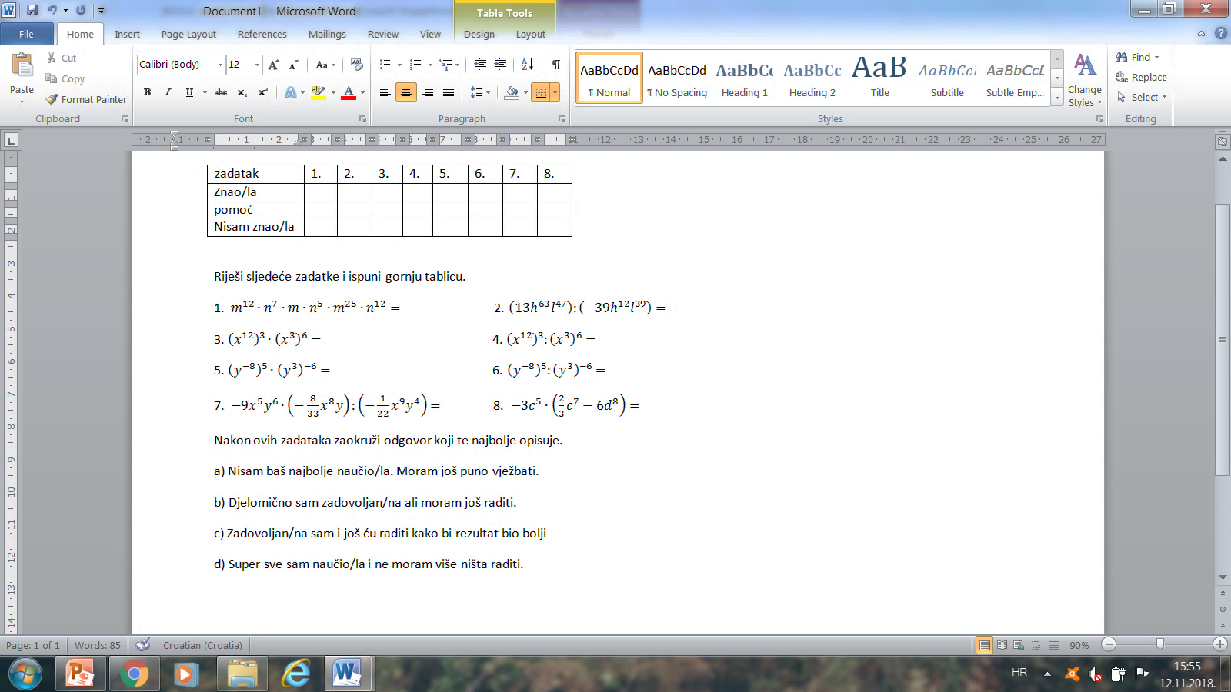
VKU-samovrednovanje

Slide 15
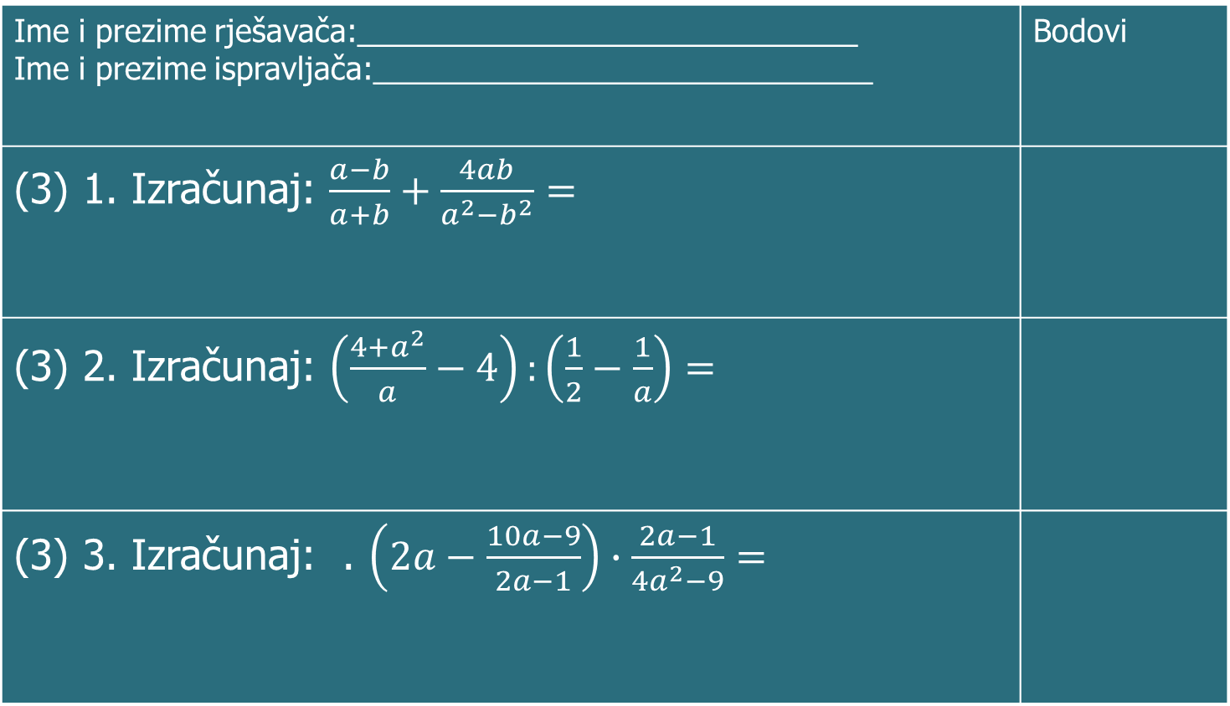
VKU-vršnjačko vrednovanje
Ime i prezime rješavača:_____________________________ Ime i prezime ispravljača:_____________________________ | Bodovi
(3) 1. Izračunaj: $\frac{a−b}{a+b}+\frac{4ab}{a^{2}−b^{2}}=$
(3) 2. Izračunaj: $\left(\frac{4+a^{2}}{a}−4\right):\left(\frac{1}{2}−\frac{1}{a}\right)=$
(3) 3. Izračunaj: . $\left(2a−\frac{10a−9}{2a−1}\right)∙\frac{2a−1}{4a^{2}−9}=$

Slide 16

VKU-vršnjačko vrednovanje
1. $\frac{a−b}{a+b}+\frac{4ab}{\left(a−b\right)\left(a+b\right)}=\frac{{\left(a−b\right)}^{2}+4ab}{\left(a−b\right)\left(a+b\right)}\left(1. bod\right)=\frac{a^{2}−2ab+b^{2}+4ab}{\left(a−b\right)\left(a+b\right)}=\frac{a^{2}+2ab+b^{2}}{\left(a−b\right)\left(a+b\right)}=\frac{{\left(a+b\right)}^{2}}{\left(a−b\right)\left(a+b\right)}\left(2. bod\right)=\frac{a+b}{a−b}(3. bod)$
2. $\left(\frac{4+a^{2}}{a}−4\right):\left(\frac{1}{2}−\frac{1}{a}\right)=\frac{4+a^{2}−4a}{a}:\frac{a−2}{2a}=\left(1.bod\right)=\frac{{\left(a−2\right)}^{2}}{a}∙\frac{2a}{a−2}\left(2. bod\right)=2\left(a−2\right)(3. bod)$

Slide 17

VKU-vršnjačko vrednovanje
3. $\left(2a−\frac{10a−9}{2a−1}\right)∙\frac{2a−1}{4a^{2}−9}= \left(1. bod\right) \frac{4a^{2}−2a−10a+9}{2a−1}∙\frac{2a−1}{\left(2a−3\right)\left(2a+3\right)}=$
$$\frac{4a^{2}−12a+9}{\left(2a−3\right)\left(2a+3\right)}=\frac{{\left(2a−3\right)}^{2}}{\left(2a−3\right)\left(2a+3\right)}\left(2.bod\right)$$
$$=\frac{2a−3}{2a+3}\left(3. bod\right)$$

Slide 18
VKU-lista samoprocjene
 | UVIJEK | PONEKAD | NIKAD
mogu odrediti koeficijente kvadratne jednadžbe a, b, c
mogu riješiti kvadratnu jednadžbu koristeći formulu za rješavanje iste
mogu bez rješavanja kvadratne jednadžbe odrediti kojeg su tipa rješenja zadane jednadžbe
mogu bez rješavanja kvadratne jednadžbe odrediti zbroj rješenja kvadratne jednadžbe
mogu bez rješavanja kvadratne jednadžbe odrediti umnožak rješenja kvadratne jednadžbe

Slide 19
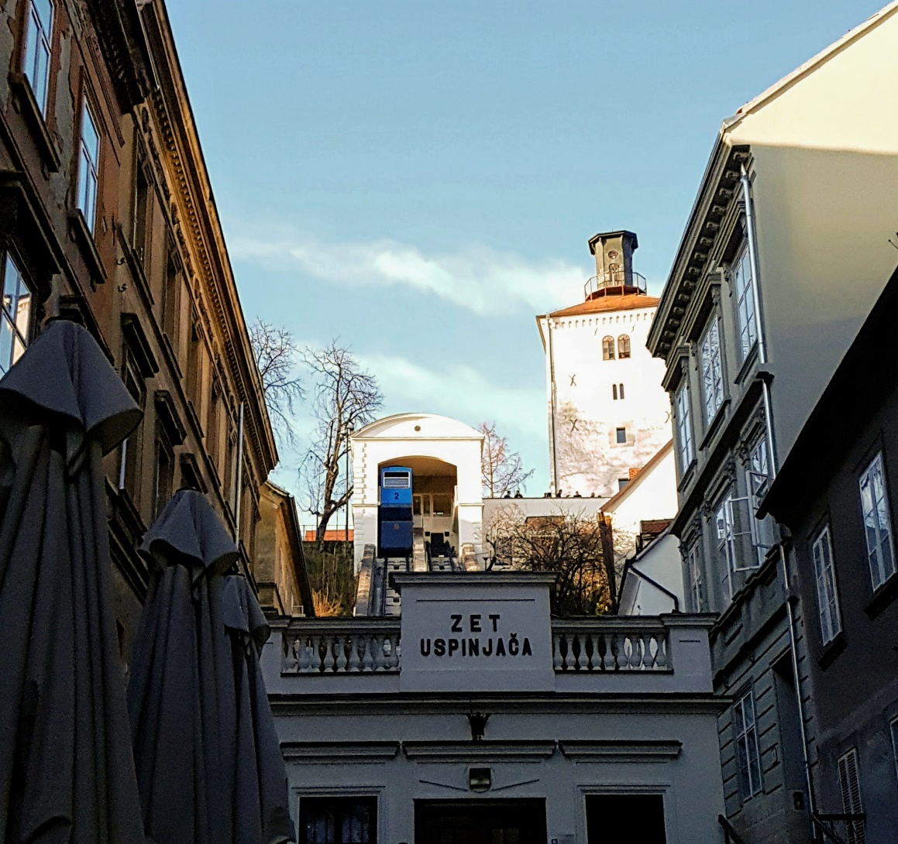
VKU-projektni zadatak
Tema projektnog zadatka bila je Zagrebačka uspinjača

Slide 20
VKU-projektni zadatak
Cilj projekta:
• izrada malog znanstveno-istraživačkog rada,
• primjena matematike u životu kroz upoznavanje svoga grada/zavičaja,
• povezivanje ostalih znanosti, kulture, umjetnosti, arhitekture s matematikom,
• povećanje motivacije za znanošću i razvijanje kreativnosti,
• razvijanje kulture pisanja kroz izradu izvješća o provedbi projekta,
• razvijanje vještine prezentiranja projekta, pozitivnog stava prema timskom radu i popularizacija matematike.

Slide 21
VKU-projektni zadatak
Upute za projektni zadatak:
Rok za predaju zadataka je 10.02.2019. u 23:55 h.
Jedan predstavnik grupe šalje uradak na moj mail ili na Edmodo.
Uradak treba sadržavati i pismeni dio (word doc), u kojem ćete opisati etape rada, ideju, vaše dogovore, literaturu koju ste koristili, autore koje ste citirali, (navesti autore fotografija koje nisu vaše), koji ste oblik prezentiranja uratka odabrali i zašto.
U koliko smatrate da ste rad završili možete ga predati i prije roka.

Slide 22
VKU-projektni zadatak
 | 0 | 1 | 2
povijesni dio (razlozi gradnje, tko je bio idejni začetnik, zašto, kako danas koristimo taj dio grada ili objekt…)
matematički dio (izračun neke površine, uočavanje simetrija, …) geometriju GeoGebra
korištenje IKT (nekog programa za geometriju GeoGebra, Google maps…)
pisani dio rada (pravopis, navođenje izvora, imenovanje autora koje ste citirali, navesti autore fotografija, ako niste sami fotografirali)
način prezentacije (izrada plakata, ppt, strip, video…)
izlaganje u razredu (sigurnost, naučenost, zanimljivost, glasnoća govornika…)

Slide 23
VKU-projektni zadatak
Napomena:
0 nije izvršen zadatak
1- zadatak je djelomično izvršen
2- zadatak je u potpunosti izvršen
ocjena | nedovoljan | dovoljan | dobar | vrlo dobar | odličan
bodovi | 0-4 | 5-6 | 7-8 | 9-10 | 11-12

Slide 24
VKU-zadatci za terensku nastavu
Zadar
1. Izračunaj nagib stepanica na Morskim orguljama. Fotografirajte se na morskim orguljama.
2. Pronađi podatke o instalaciji Pozdrav suncu. Instalaciju nacrtajte u po volji odabranom mjerilu koristeći program dinamične geometrije.
3. Fotografirajte pročelje Katedrale. Koje sve gometrijske oblike nalazite?
4. Usporedite tlocrte crkve sv. Donata (Zadar) crkve sv. Nikole (na putu za Nin) i crkve sv. Trojice u Spliu. Koji glavni oblik primjećuješ? Istražite ima li još negdje u RH/EU crkava s takvim tlocrtom.
5. Ako bude dozvoljeno fotografirajte neke eksponate u Muzeju antičkog stakla. Koja geometrijska tijela su se najčešće koristila?

Slide 25
VKU-zadatci za terensku nastavu
Nin
1. Izmjerite visinu kipa Grgura Ninskog. U RH nalaze se još dva kipa. Pronađite u kojim gradovima su te skulpture. Usporedite njihove veličine. Jesu li svi kipovi jednaki? Pronađite sličnosti i razlike.
2. U Ninu se nalazi najmanja katedrala na svijetu. Skicirajte ju. Izmjerite njene dimenzije.
3. Prilikom posjeta solani istražite podatke koliki je salinitet vode. Kolika je dubina vode u bazenima? Ima li endemskih vrsta (biljnih i životinjskih) na tom području?
4. Morska voda sadrži 0.4% soli. Koliko litara vode treba ispariti da od 900 litara morske vode ostane otopina od 1% soli?
A. 90 l B. 225 l C. 360 l D. 45 l

Slide 26
Vrednovanje naučenog
Vrednovanje naučenoga
jest pristup vrednovanju koji podrazumijeva procjenu razine postignuća učenika nakon određenog učenja i poučavanja tijekom ili na kraju školske godine, a rezultira ocjenom.

Slide 27
Vrednovanje naučenog
Članak 7. - Usmeno provjeravanje
(1) Pod usmenim provjeravanjem podrazumijevaju se svi usmeni oblici provjere postignute razine kompetencija ostvarenosti odgojno-obrazovnih ishoda učenika koji rezultiraju ocjenom. Usmeni se oblici provjere provode kontinuirano tijekom nastavne godine.
(2) Usmeno provjeravanje i ocjenjivanje učenika može se provoditi na svakom nastavnome satu bez obveze najave i, u pravilu, ne smije trajati dulje od 10 minuta po učeniku.
(3) U danu kada piše pisanu provjeru, učenik može biti usmeno provjeravan samo iz jednoga nastavnoga predmeta, odnosno iz dva nastavna predmeta ako taj dan nema pisanih provjera. Datum svake usmene provjere mora biti unesen u rubriku bilježaka.

Slide 28
Vrednovanje naučenog
Članak 8. - Pisano provjeravanje
Pod pisanim provjeravanjem podrazumijevaju se svi oblici provjere koji rezultiraju ocjenom učenikovog pisanoga uratka, a provode se kontinuirano tijekom nastavne godine.
Učitelj/nastavnik je dužan obavijestiti učenike o opsegu sadržaja i odgojno-obrazovnim ishodima koji će se provjeravati i načinu provođenja pisane provjere.
(3) U jednome danu učenik može pisati samo jednu pisanu provjeru, a u jednome tjednu najviše četiri pisane provjere.

Slide 29
Vrednovanje naučenog
Članak 8. - Pisano provjeravanje
(4) Učitelj/nastavnik obavezan je najaviti pisanu provjeru najmanje mjesec dana prije provjere te termin provjere upisati u Razrednu knjigu.
(5) Iznimno od stavka 4. ovoga članka, pisane provjere koje se provode sa svrhom vrednovanja za učenje ili vrednovanja kao učenje nije potrebno najavljivati.

Slide 30
VN-pisane provjere
Moguće je iz jedne pisane provjere učenika ocijeniti kroz više elementa ocjenjivanje
Učenike je potrebno unaprijed obavijestiti da će biti ocijenjeni s 2 ili 3 (ne prepručam) ocjene iz pisane provjere (točno mu reći iz kojih elemenata će biti ocijenjen)

Slide 31
VN-pisane provjere
Odlučila sam iskoristiti mogućnost i ocijeniti učenike s dvije ocjene
U dva pisana ispita učenike sam ocijenila iz matematičke komunikacije i rješavanja problema, a u jednoj pisanom ispitu iz usvojenosti sadržaja i rješavanja problema
Notes:
Otvaram word.doc pisane provjere

Slide 32


Na kraju:
Vaša pitanja, prijedlozi, nedoumice…

Slide 33
NN(Pročišćeni tekst, 'Narodne novine' br. 112/2010 , 82/2019) stranice MDI
Loomen-dio o vrednovanju
Osobni dokumenti i fotografije
Izvori:

Slide 34

HVALA VAM NA PAŽNJI!
ŽELIM VAM SVIMA PUNO USPJEHA U RADU!

